Slide 1
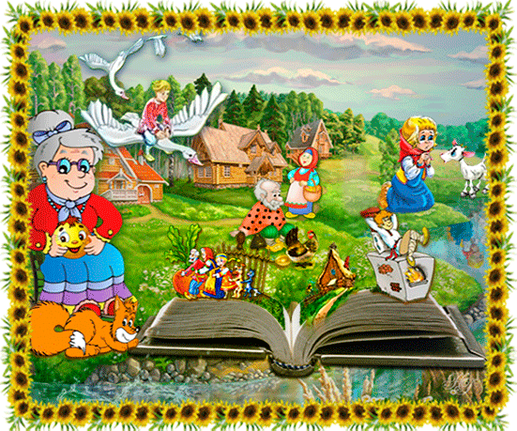
Отгадай сказку

Slide 2
Что за сказка: кошка, внучка,
Мышь, ещё собака Жучка
Деду с бабой помогали
Корнеплоды собирали?
«Репка»

Slide 3
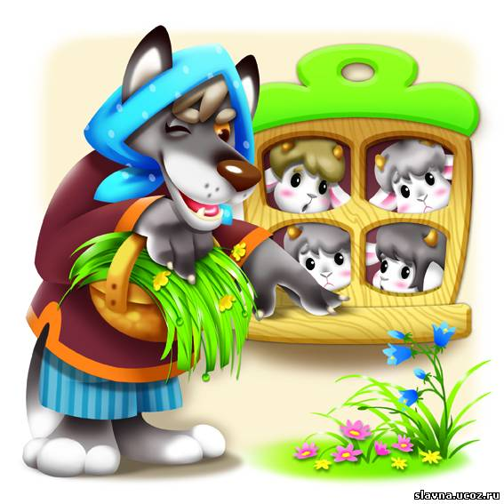
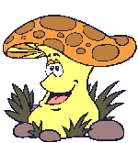
Ждали маму с молоком, А пустили волка в дом. Отворили дверь козлята И пропали все куда-то.
«Волк и семеро козлят»

Slide 4
Лечит маленьких детей,
Лечит птичек и зверей,
Сквозь очки свои глядит
Добрый доктор…
«Айболит»

Slide 5
Возле леса, на опушке Трое их живёт в избушке. Там три стула и три кружки Три кровати, три подушки. Угадайте без подсказки, Кто герои этой сказки?
«Три медведя»

Slide 6
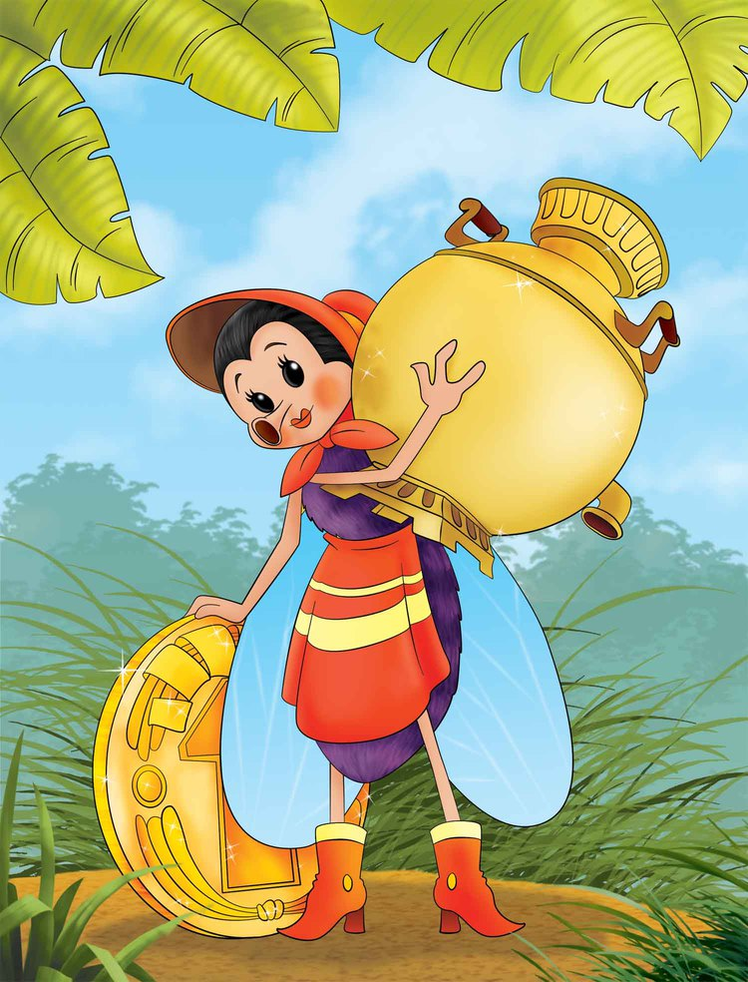
Она по полю пошла,
В поле денежку нашла,
Самовар себе купила
И гостей чайком поила
«Муха – Цокотуха»

Slide 7
Съесть его хотел зайчишка,
Серый волк и бурый мишка.
А когда малыш в лесу
Встретил рыжую лису,
От неё уйти не смог.
Что за сказка?...
«Колобок»

Slide 8
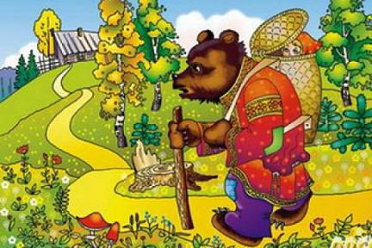
Отвечайте на вопрос:
Кто в корзине Машу нёс
Кто садился на пенёк
И хотел съесть пирожок?
Сказочку ты знаешь ведь?
Кто же это был?...
«Маша и медведь»

Slide 9
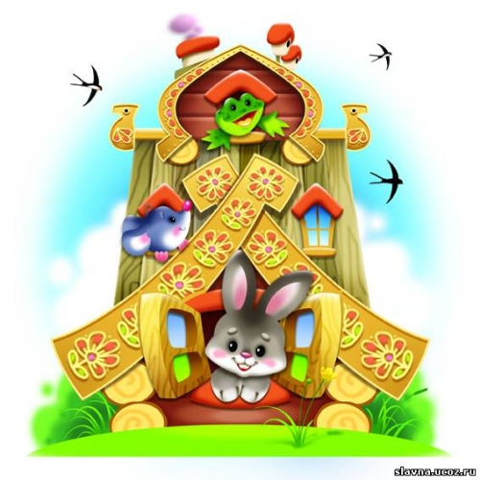
Поселились в той избушке
Очень разные зверюшки.
Попросился к ним и мишка,
Только ведь медведь не мышка,
Влезть и так и сяк старался,
Сверху сел и дом сломался.
«Теремок»

Slide 10
Ой Лиса, Лиса, Лиса
Хитрая плутовка.
Пела песенку она очень, очень звонко:
-Петушок, Петушок!
Золотой гребешок.
Выгляни в окошко,
Дам тебе горошку.
«Кот, Лиса и Петух»

Slide 11
Дом растаял ледяной-
Попросилась в лубяной.
Приютил её зайчишка,
Сам остался без домишка.
Зайцу петушок помог.
Лису выгнал за порог.
«Заюшкина избушка»

Slide 12
МОЛОДЕЦ !!!

